Slide 1





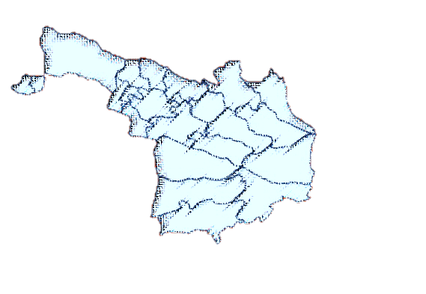



GAMBARAN SITUASI KESEHATAN
KABUPATEN KARANGANYAR TAHUN 2022
Karanganyar, 22 Mei 2023
dinkeskaranganyar
dinkes.karanganyarkab.go.id
dinkes@karanganyarkab.go.id

Slide 2
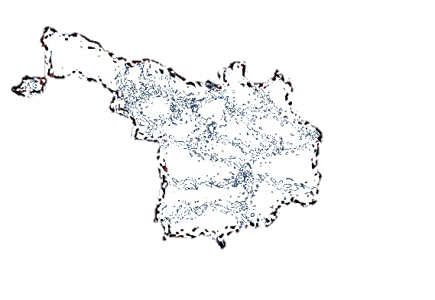
SITUASI KESEHATAN
KABUPATEN KARANGANYAR TAHUN 2022
1
6
SARANA KESEHATAN
KESEHATAN LINGKUNGAN
2
5
3
4
PENGENDALIAN PENYAKIT
SUMBER DAYA MANUSIA KESEHATAN
PEMBIAYAAN KESEHATAN
KESEHATAN KELUARGA

Slide 3
SARANA KESEHATAN TAHUN 2022
PUSKESMAS
RUMAH SAKIT
SARANA KEFARMASIAN
DAN ALKES
UKBM
*21 Puskesmas
*8 Rumah Sakit
BERDASARKAN KEPEMILIKAN
1 RS Pemerintah Kab.
1 RS TNI
6 RS Swasta
Industri Farmasi | 4
Industri Obat Tradisional/Ekstrak Bahan Alam | 2
Usaha Kecil/Mikro Obat Tradisional | 2
Pedagang Besar Farmasi | 9
Apotek | 185
Toko Obat | 4
POSYANDU
1.420
*Pratama 13 I *Madya123
*Purnama 623 I *Mandiri 661
POSBINDU PTM
443
Puskesmas Rawat Inap | 16
Puskesmas Non Rawat Inap | 5
Puskesmas Mampu PONED | 16
RUMAH SAKIT YANG MEMILIKI
4 PELAYANAN MEDIK SPESIALIS DASAR
RSUD Karanganyar
RS Muhammadiyah
RS Jati Husada
RS Indo Sehat
RSIA Dian Pertiwi

Slide 4
PUSKESMAS KAB.KARANGANYAR
TAHUN 2022
PUSKESMAS RAWAT INAP & MAMPU PONED
Jatipuro
Jatiyoso
Jumapolo
Jumantono
Matesih
Tawangmangu
Ngargoyoso
Karangpandan
Jaten I
Colomadu I
Colomadu II
Gondangrejo
Kebakkramat I
Mojogedang I
Kerjo
Jenawi
PUSKESMAS NON RAWAT INAP
Karanganyar
Tasikmadu
Jaten II
Kebakkramat II
Mojogedang II

Slide 5
SDMK
SUMBER DAYA MANUSIA KESEHATAN
TAHUN 2022
JENIS TENAGA KESEHATAN | JUMLAH | PEMENUHAN RASIO (%)
DOKTER SPESIALIS | 113 | 109%
DOKTER UMUM | 324 | 76%
DOKTER GIGI | 54 | 41%
TENAGA KEPERAWATAN | 1.127 | 66%
TENAGA KEBIDANAN | 755 | 67%
TENAGA KESEHATAN MASYARAKAT | 61 | 43%
TENAGA KESEHATAN LINGKUNGAN | 39 | 23%
TENAGA GIZI | 63 | 134%
AHLI TEKNOLOGI LAB. MEDIK | 135 | 95%
KETERAPIAN FISIK | 93 | 197%
KETEKNISAN MEDIS | 177 | 117%
TENAGA TEKNIS KEFARMASIAN | 465 | 205%

Slide 6
PEMBIAYAAN KESEHATAN
ANGGARAN KESEHATAN DALAM APBD KABUPATEN
Rp 466.209.270.192,- ( Dinkes, RSUD, Puskesmas)
Belanja Operasional (Rp 363.114.774.160,-)
Belanja Modal (Rp 103.094.496.032,-)
ANGGARAN KESEHATAN PER KAPITA
Tahun 2022 (Rp. 384.903,793) menurun
dibandingkan Tahun 2021 (Rp. 472.798,154,-)
UU No 36 Tahun 2009 Tentang Kesehatan, dimana anggaran kesehatan memiliki alokasi minimal 10% dari total APBD
Tahun 2022 Persentase Anggaran Kesehatan 12,13%
JAMINAN KESEHATAN NASIONAL : 824.227 (88,2 %)
PBI → 415.962 (44,5 %)
PBI APBN 359.855 (38,5 %)
PBI APBD 56.107 (6,0 %)
Non PBI → 408,265 (43,7 %)
PPU 258.001 (27,6 %)
BPU)/ mandiri 128.830 (13,8 %)
BP 21.434 (2,3 %)

Slide 7
KESEHATAN KELUARGA
52,06/
100.000 KH
7,2/
1000 KH
AKB
AKI
6 KEMATIAN IBU
83 KEMATIAN BAYI
Neonatal (51) & Post Neonatal (32)
Perdarahan (1)
Gangguan Hipertensi/ Preeklampsi (1)
Covid-19 & Emboli Air Ketuban (2)
Tuberkulosis dan Demam (2)
2022
PENYEBAB
KEMATIAN
POST NEONATAL
Demam Berdarah
(1) Meningitis
(4) Kelainan Kongenital
(8) Pneumonia
(2) Diare
(8) Kelainan Koninmgetal Jantung
(8) Lain-lain
4,4/
1000 KH
1,6/
1000 KH
AKABA
AKN
51 KEMATIAN NEONATAL
BBLR & Prematuritas (23)
Asfiksia (8)
Kelainan Cardiovaskuler & Respirator (2)
Kelainan Kongenital (13)
Infeksi(1)
Lain-lain (4)
18 KEMATIAN BALITA
Pneumonia
(1) Kelainan Kongenital
(4) Demam Berdarah
(1) Kelainan Koninmgetal Jantung
(3) Kelainan Koninmgetal Lainnya
(8) Lain-lain

Slide 8
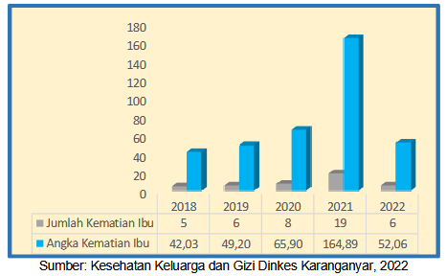
PELAYANAN KESEHATAN IBU HAMIL
Cakupan K-4 12.145 (100%)
Pemberian Tablet Tambah Darah (TTD) pada Ibu Hamil
Cakupan Pemberian TTD 12.145 (100%)
Pelayanan Kesehatan Ibu Bersalin
Persalinan ditolong NAKES 11.557 (100%)
Pelayanan Kesehatan Ibu Nifas
Cakupan KF Lengkap 11.312 (97,9%)
Cakupan Ibu Nifas mendapat Vitamin A 11.556 (99,99%)
Pelayanan Komplikasi Kebidanan
2.633 (108,4%)
Pelayanan Kontrasepsi
Pasangan Usia Subur (PUS) 4T pada KB aktif 1.643 atau 2,9 % dari 56.130 PUS 4T
KESEHATAN IBU

Slide 9
KESEHATAN ANAK
Pelayanan Kesehatan Neonatal
Cakupan KN1 11.455 (99,41%)
Cakupan KN Lengkap 11.411 (99,03 %)
Pelayanan Kesehatan Bayi
Cakupan Pelayanan Kesehatan Bayi 11.128 (96,9 %)
Bayi yang mendapat IMD 7.615 (66,1%)
Pelayanan Kesehatan Balita
Mempunyai Buku KIA 57.615 balita
Dilayani MTBS 24.784 balita
Dipantau perkembangan 2 kali/Tahun 53.439 (92,75 %)
Dipantau tahapan perkembangan menggunakan instrument SDIDTK dalam 1 Tahun 21.449 (46,53 %)
Pelayanan Kesehatan Anak Usia Sekolah
Cakupan pelayanan kesehatan pendidikan dasar
(kelas 1-9) 50.771 (47,8%)
Cakupan pelayanan kesehatan peserta didik Tahun 2022: kelas 1 SD/MI 12.830 (100%), kelas 7 SMP/MTS 13.139 (100%), kelas 10 SMA/MA 7.637 (94,6%)
Sekolah melaksanakan Sikat Gigi Masal 581 SD/MI (100%)

Slide 10
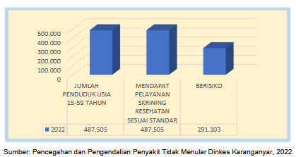
SASARAN USIA PRODUKTIF (SPM)
487.505
Mendapatkan pelayanan Skrining Kesehatan 487.505 (100%)
Yang berisiko PTM 291.103 (59,7%)
CATIN TERDAFTAR DI KUA ATAU LEMBAGA AGAMA LAINNYA 4.970
Mendapatkan pelayanan Skrining Kesehatan 4.790 (100%)
Mengalami Anemia (Hb < 12 mg/dL) sebesar 379 (15,3%)
Mengalami kekurangan gizi
(IMT < 18,5 dan/atau LiLA < 23,5 cm) 347 (14 %)
KESEHATAN USIA PRODUKTIF
Pelayanan Kesehatan Usia Produktif
di Kabupaten Karanganyar Tahun 2022

Slide 11
KESEHATAN USIA LANJUT
SASARAN USIA USIA LANJUT (SPM) 128.851
Cakupan pelayanan kesehatan usia lanjut
mendapat skrining kesehatan sesuai standar 128.851 (100 %)
PELAYANAN SKRINING KESEHATAN MELIPUTI
Pengukuran tinggi badan, berat badan, dan lingkar perut;
Pengukuran tekanan darah;
Pemeriksaan gula darah;
Pemeriksaan gangguan mental
Pemeriksaan gangguan kognitif;
Pemeriksaan tingkat kemandirian usia lanjut;
Anamnesa perilaku berisiko.

Slide 12
Bayi Baru Lahir mendapatkan
IMD 7.615 (66,9%)
ASI eksklusif 7.035 (72,5%)
GIZI
Cakupan pemberian kapsul vitamin A pada balita usia 6-59
bulan 61.571 (100 %)
IMD & ASI EKSKLUSIF
Kapsul Vitamin A Balita
Balita Berat badan kurang 3.058 (6,3%)
Balita pendek 1.603 (3,3%)
Balita Gizi Kurang 1.241 (2,6%)
Cakupan pemberian kapsul vitamin A pada balita usia 6-59
bulan 61.571 (100 %)
Sasaran Balita 58.827, yang datang dan ditimbang
48.589 (82,6%)
Status Gizi Balita
Kapsul Vitamin A Balita
Penimbangan Balita

Slide 13
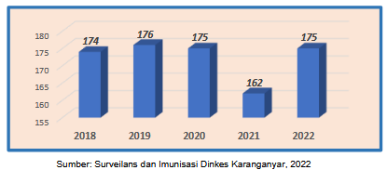
IMUNISASI
Wanita Usia Subur dan Ibu Hamil
IMUNISASI TD (TETANUS DIFTERI)
Cakupan Td1 pada ibu hamil 551 (4,5%)
Cakupan Td2 2.448 ( 20,0%)
Cakupan Td3 2.654 (21,6%)
Cakupan Td4 1.209 (9,9%)
JUMLAH DESA/ KELURAHAN UCI
DI KABUPATEN KARANGANYAR TAHUN 2018 – 2022
Imunisasi Dasar pada Bayi
CAKUPAN IMUNISASI DASAR LENGKAP
11.316 (103,8%)
Imunisasi HB0 10.679 (97,4%)
Imunisasi BCG 10.505 (95,8%)
Imunisasi DPT-HB-Hib3 11.273 (103,4%)
Imunisasi Polio 4 11.274 (103,4%)
Imunisasi Campak/MR 11.370 (104,3%).
Imunisasi Lanjutan pada Anak Baduta
Cakupan imunisasi DPT-HB-Hib (4) 11.798 (96,1%)
Cakupan imunisasi Campak Rubela 2 12.003 (97,7%)

Slide 14
PENGENDALIAN PENYAKIT
PENYAKIT MENULAR LANGSUNG
PENYAKIT MENULAR BERSUMBER BINATANG
PENYAKIT YANG DAPAT DICEGAH DENGAN IMUNISASI (PD3I)
PENYAKIT TIDAK MENULAR
KEJADIAN LUAR BIASA
VAKSINASI COVID-19

Slide 15
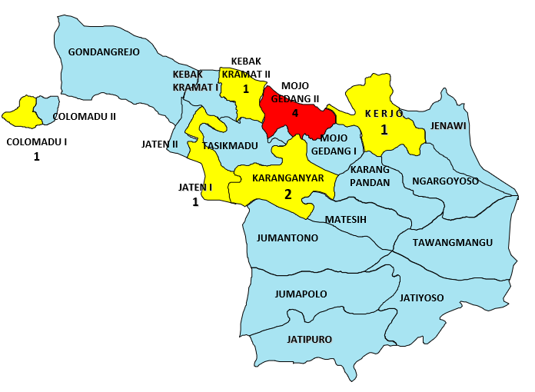
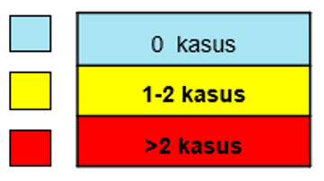
PENYAKIT MENULAR LANGSUNG
PETA PERSEBARAN JUMLAH KEMATIAN
SELAMA PENGOBATAN TUBERKULOSIS
TUBERKULOSIS
Jumlah Kasus Tuberkulosis yang di
temukan dan diobati 345, Angka Succes Rate 93,33%
Angka Kesembuhan (Cure Rate) 165 (47,8%), Pengobatan lengkap 157 (45,5%)
Puskesmas Mojogedang 2 (4);
Puskesmas Karanganyar (2); Puskesmas Jaten 1 (1); Puskesmas Colomadu 1 (1); Puskesmas Kebakkramat 2 (1);
Puskesmas Kerjo (1)

Slide 16
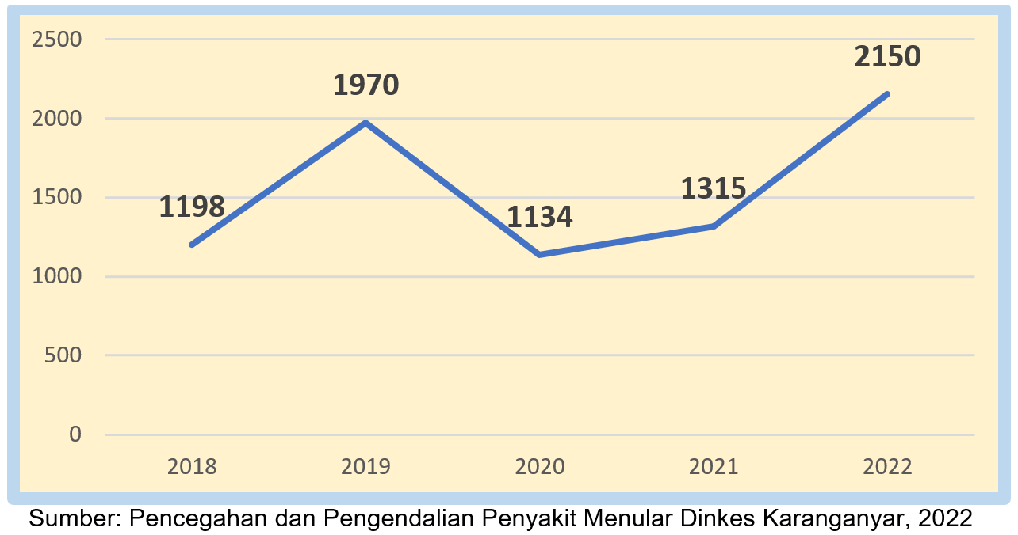
PENYAKIT MENULAR LANGSUNG
PENEMUAN PENDERITA PNEUMONIA PADA BALITA
DI KABUPATEN KARANGANYAR TAHUN 2022
PNEUMONIA
Jumlah kasus pneumonia balita yang ditemukan dan ditangani pada Tahun 2022 sebanyak 2.150 kasus (63,6 % dari perkiraan target)
Balita dengan Pneumonia Berat 19 kasus
(ditandai dengan tarikan dinding dada bagian bawah ke dalam (TDDK) atau saturasi oksigen <90)

Slide 17
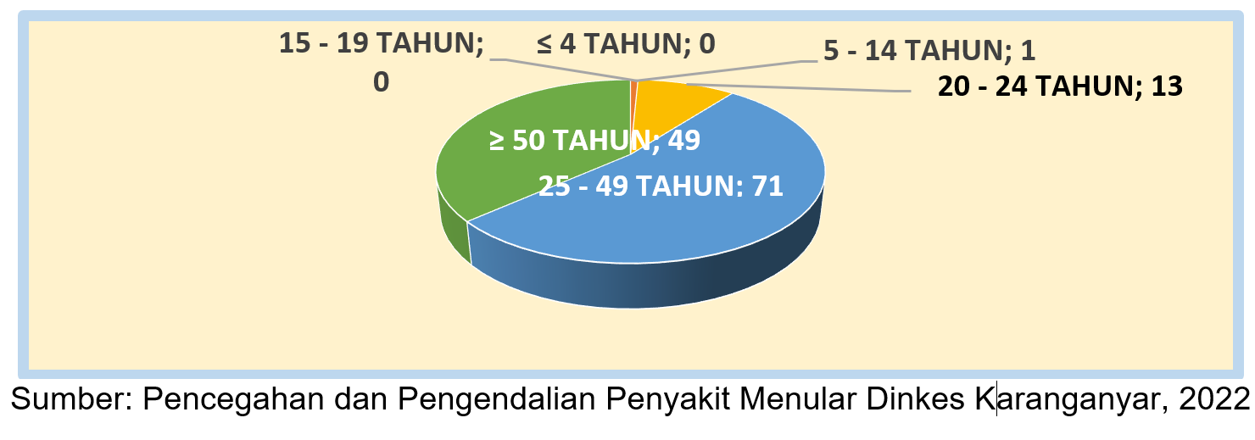
PENYAKIT MENULAR LANGSUNG
HIV dan AIDS
Kasus HIV Positif di Kabupaten Karanganyar Pada Tahun 2022 sebanyak 134
ODHIV Baru 112
ODHIV Baru mendapatkan ARV sebanyak 104.
PROPORSI KASUS HIV POSITIF
DI KABUPATEN KARANGANYAR PADA TAHUN 2022

Slide 18
PENYAKIT MENULAR LANGSUNG
DIARE
KUSTA
JUMLAH KASUS BARU KUSTA 9 KASUS
Pausi Basiler (Pb)/ Kusta Kering 1 kasus
Multi Basiler (Mb)/ Kusta Basal 8 kasus.
JUMLAH PENDERITA DIARE BALITA YANG DILAYANI DI SARANA KESEHATAN 3.103
Mendapatkan Oralit 2.064 (66,5%)
Mendapatkan Zinc 2.364 (76,2%)

Slide 19
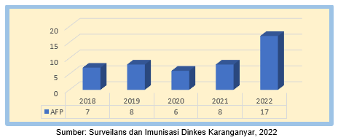
Puskesmas Jumapolo (2) Puskesmas Karanganyar (2) Puskesmas Mojogedang I (2) Puskesmas Kebakkramat I (2) Puskesmas Jatipuro (1) Puskesmas Jatiyoso (1) Puskesmas Jumantono (1) Puskesmas Matesih (1) Puskesmas Tasikmadu (1) Puskesmas Jaten I (1) Puskesmas Colomadu I (1) Puskesmas Mojogedang II (1) Puskesmas Kerjo (1)
AFP Rate (non polio)
per 100.000 penduduk usia
< 15 Tahun sebesar 8,2
PENYAKIT YANG DAPAT DICEGAH DENGAN IMUNISASI (PD3I)
AFP (ACUTE FLACCID PARALYSIS/LUMPUH LAYU AKUT)
HASIL SURVEILANS KASUS AFP
DI KABUPATEN KARANGANYAR TAHUN 2018 – 2022

Slide 20
PENYAKIT YANG DAPAT DICEGAH
DENGAN IMUNISASI (PD3I)
DIFTERI, PERTUSIS DAN TETANUS NEONATORUM
CAMPAK
TAHUN 2022 JUMLAH PENEMUAN SUSPEK CAMPAK 129 KASUS.
ANGKA INCIDENCE RATE SUSPEK CAMPAK 13,8 PER 100.000 PENDUDUK.
TAHUN 2022 TIDAK ADA KASUS DIFTERI PERTUSIS DAN TETANUS NEONATORUM SAMA SEPERTI TAHUN 2021.

Slide 21
PENYAKIT YANG DAPAT DICEGAH DENGAN IMUNISASI (PD3I)
KEJADIAN LUAR BIASA
(Keracunan Makanan, Suspek KLB Campak, Covid-19)
KLB KERACUNAN MAKANAN
SUSPEK KLB CAMPAK
KLB COVID-19
Desa Kalijirak,Tasikmadu (26)
Desa Gentungan,Mojogedang (51)
Desa Jaten,Jaten (5).
Desa Blumbang, Tawangmangu (8) Desa Kalisoro, Tawangmangu (21) Desa Tawangmangu, Tawangmangu (12)
KLB COVID-19 di Karanganyar dilaporkan pertama kali pada 10 April 2020, Masih berlangsung Tahun 2022 terjadi di 177 Desa
Jumlah Positif Covid-19 (5.573)
Kematian (239)

Slide 22
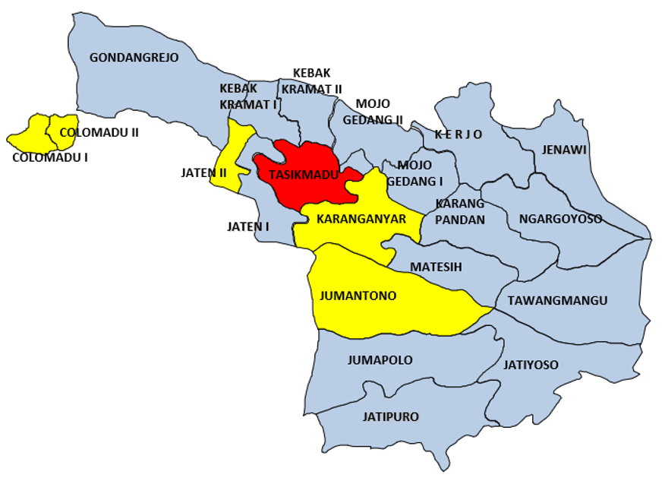
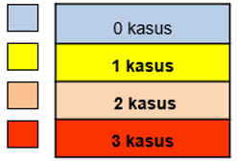
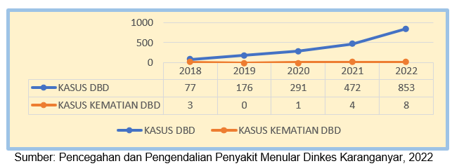
PENYAKIT MENULAR BERSUMBER BINATANG
PETA PERSEBARAN KEMATIAN DBD
DI KABUPATEN KARANGANYAR TAHUN 2022
Case Fatality Rate (CFR) 0,9 %.
DEMAM BERDARAH
PERKEMBANGAN KASUS DBD DAN KASUS KEMATIAN AKIBAT DBD DI KABUPATEN KARANGANYAR TAHUN 2018
KASUS KEMATIAN DBD
Puskesmas Tasikmadu (3)
Puskesmas Jumantono (1)
Puskesmas Karanganyar (1)
Puskesmas Jaten II (1)
Puskesmas Colomadu I (1)
Puskesmas Colomadu II (1)

Slide 23
PENYAKIT MENULAR BERSUMBER BINATANG
FILARIASIS
MALARIA
Pada Tahun 2022
ditemukan 2 KASUS MALARIA Puskesmas Colomadu II
Puskesmas Gondangrejo
Penderita Kronis Filariasis Kabupaten Karanganyar pada Tahun 2022
TIDAK DITEMUKAN
KASUS BARU
namun pada Tahun 2021 terdapat Kasus Kronis Filariasis sebanyak 6 kasus.

Slide 24
PENYAKIT TIDAK MENULAR
PELAYANAN KESEHATAN PENDERITA HIPERTENSI
Estimasi jumlah penderita hipertensi
≥ 15 Tahun yang menjadi sasaran SPM meningkat sebanyak 154.812 yang mendapatkan pelayanan kesehatan 100%
PELAYANAN KESEHATAN PENDERITA DIABETES MELITUS (DM)
Estimasi jumlah penderita hipertensi
≥ 15 Tahun yang menjadi sasaran SPM meningkat sebanyak 154.571 yang mendapatkan pelayanan kesehatan 100%

Slide 25
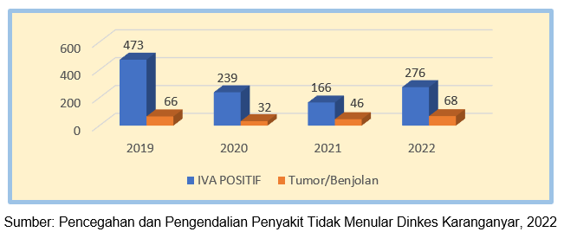
PENYAKIT TIDAK MENULAR
KANKER LEHER RAHIM DAN KANKER PAYUDARA
DETEKSI DINI KANKER LEHER RAHIM DAN KANKER PAYUDARA
DI KABUPATEN KARANGANYAR TAHUN 2022
DARI 41.225 WANITA USIA 30-50 TAHUN
pemeriksaan IVA test sebanyak 3.759 (9,1%)
ditemukan IVA positif 276 (7,3 %)
pemeriksaan sadanis sebanyak 276 (7,3%) ditemukan Tumor/Benjolan 68 (1,8 %)

Slide 26
PENYAKIT TIDAK MENULAR
ODGJ
Sasaran ODGJ Berat di Kabupaten Karanganyar Tahun 2022 sebanyak 1.695, dimana yang mengalami Skizofrenia 1.583 orang dan Psikotik Akut 112 orang
sebesar 100 % telah mendapatkan pelayanan sesuai standar

Slide 27
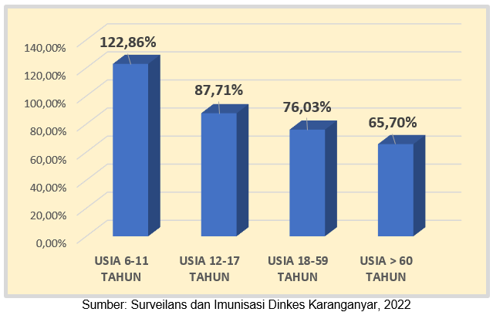
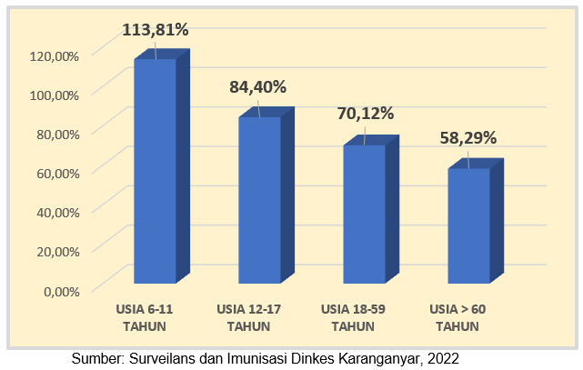
VAKSINASI COVID-19
CAKUPAN VAKSINASI COVID-19 DOSIS 1
PER KELOMPOK UMUR
CAKUPAN VAKSINASI COVID-19 DOSIS 2
PER KELOMPOK UMUR

Slide 28
KESEHATAN LINGKUNGAN
AIR MINUM
Tahun 2022 di Kabupaten Karanganyar terdapat 56.394 sarana air minum.
SEBANYAK 1.210 (2,14%) SARANA AIR MINUM YANG DIAWASI/ DIPERIKSA KUALITAS AIR MINUMNYA SESUAI STANDAR (AMAN) sedangkan
TARGET PADA TAHUN 2024 SEBESAR 2,24%.
Sarana Air Minum yang dihitung adalah prioritas pengawasan pada sarana komunal atau berbasis institusi yaitu PAMSIMAS dan PDAM.

Slide 29
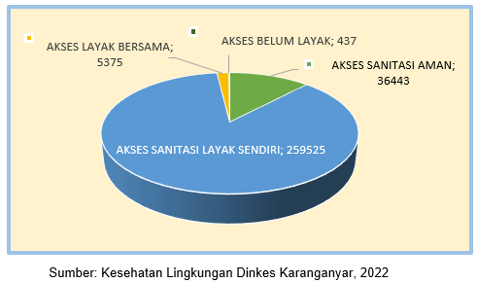
KESEHATAN LINGKUNGAN
AKSES SANITASI YANG LAYAK
JUMLAH PENGGUNAAN AKSES SANITASI
DI KABUPATEN KARANGANYAR TAHUN 2022
Akses Sanitasi Layak Sendiri 259.525 KK
Akses Sanitasi Aman 36.443 KK
Akses Sanitasi Layak Bersamas 5.375 KK
Akses Belum Layak sebanyak 437 KK
Tahun 2022 sebesar 301.343 KK (99,85%) Akses Terhadap Fasilitas Sanitasi yang Layak dimana KK memiliki akses sanitasi layak bersama, akses sanitasi layak sendiri, dan akses sanitasi aman.
Cakupan KK dengan akses terhadap fasilitas sanitasi yang aman Tahun 2022 sebesar 12,7 % dan target pada Tahun 2024 sebesar 15%.

Slide 30
KESEHATAN LINGKUNGAN
SANITASI TOTAL BERBASIS MASYARAKAT
Tahun 2022 sebesar 100 % (177 Desa/Kelurahan)
telah mencapai 5 Pilar STBM
Desa/Kelurahan STOP BABS (SBS) 177 Desa
Cuci Tangan Pakai Sabun (CTPS) 297.686 KK
Pengelolaan Air Minum Dan Makanan Rumah Tangga (PAMMRT) 297.686 KK
Pengelolaan Sampah Rumah Tangga (PSRT) 221.737 KK Pengelolaan Limbah Cair Rumah Tangga (PLCRT) 197.960KK

Slide 31
KESEHATAN LINGKUNGAN
TEMPAT DAN FASILITAS UMUM (TFU)
YANG MEMENUHI SYARAT KESEHATAN
Pada Tahun 2022
TFU terdaftar sebanyak 1.034
TFU yang dilakukan pengawasan sesuai standar 866
( MELIPUTI Sekolah sebanyak 549, Puskesmas sebanyak 21,
dan Pasar sebanyak 129)

Slide 32
TEMPAT PENGELOLAAN PANGAN (TPP) YANG MEMENUHI SYARAT DI KABUPATEN KARANGANYAR TAHUN 2022
KESEHATAN LINGKUNGAN
TEMPAT PENGELOLAAN PANGAN (TPP)

Slide 33


TERIMA KASIH
dinkeskaranganyar
dinkes.karanganyarkab.go.id
dinkes@karanganyarkab.go.id

